Slide 1
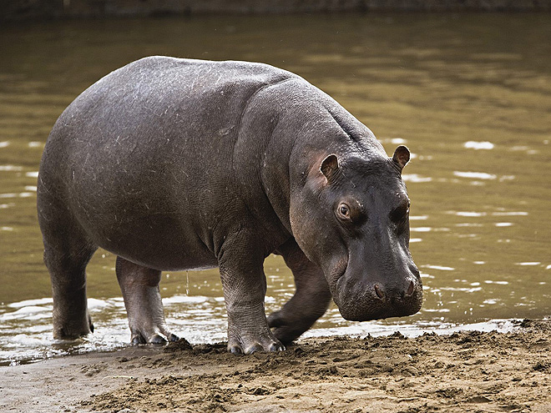
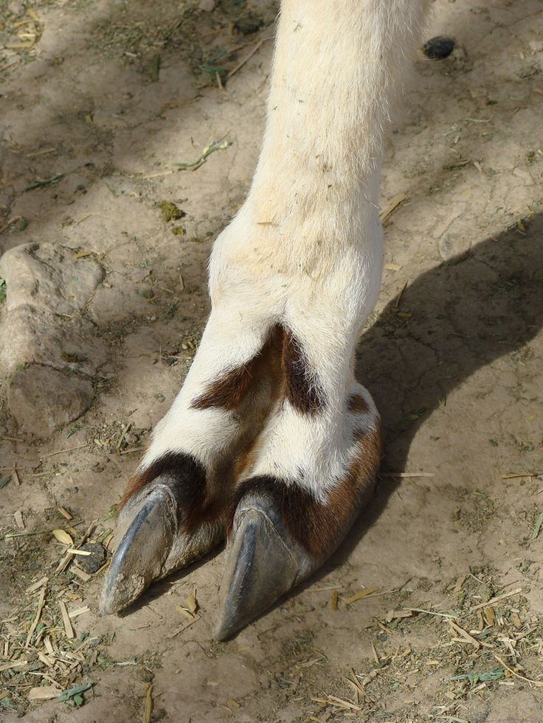
Sudokopytníci
Nepřežvýkavci
na nohách mají 2 - 4 prsty zakončené kopyty
nepřežvykují potravu
zavalité tělo

Slide 2
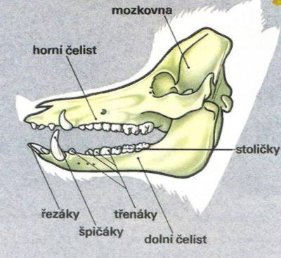
mají úplný chrup, řezáky jako „lopaty“ - nabírají potravu
všežravec

Slide 3
Prase domácí
tělo pokryté štětinami
hlava zúžená v rypák
vyšlechtěno z prasete divokéko
Zpracování
kůže – tzv. vepřovice – kabelky štětiny – kartáče
maso a tuk – potravina
kosti – klih

Slide 4
Prase divoké
tělo kryto hustou štětinatou černohnědou srstí , proto je myslivci označují
jako „černou zvěř“.

Slide 5
Prase divoké
Mají mohutnější špičáky – rozrývání půdy a hledání potravy
velmi dobře vyvinutý čich

Slide 6
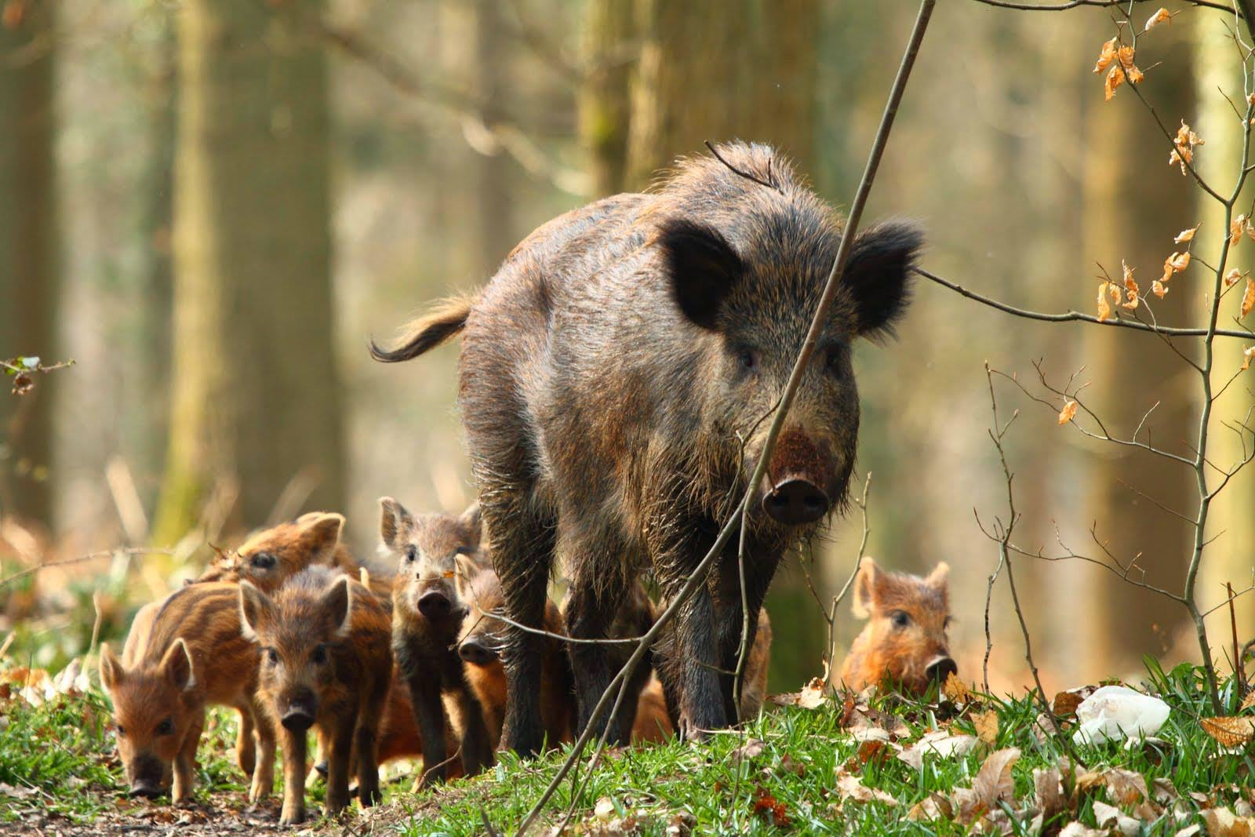
Samice – bachyně
samec – kňour
mláďata – selata (maskovací zbarvení do 1. roka života)

Slide 7
Hroch obojživelný
Potápí se, velmi dobře plave, rozmetáním trusu pomocí ocasu si označuje své území

Slide 8
Prase bradavičnaté

Slide 9
Hrošík liberijský

